Slide 1
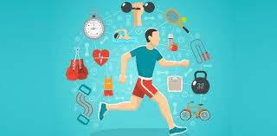
Educación física 2° medio
Profesor David Arriagada.

Slide 2
Objetivo: Conocer los conceptos de Resistencia cardiovascular, fuerza, velocidad y flexibilidad.

Slide 3
Resistencia cardiovascular.
Capacidad de realizar un trabajo de forma eficiente durante el máximo tiempo posible.
No solo se refiere a los trabajos tipo aeróbicos.
Implica trabajos de fuerza, donde el trabajo es mas inteso y la duración es mas acotada.

Slide 4
Beneficios
Aumento en nuestras paredes del corazón.
Mayor flujo sanguíneo.
Aumento en el volumen sistólico (cantidad de sangre antes de ser explusada).
Debido a lo anterior, aumenta el oxígeno que es transportado a nuestros músculos.

Slide 5
Tipos de resistencias cardio vasculares
Aeróbicas,
Las que utilizan el tipo de vía aeróbica. Son aquellas actividades de intensidad baja a moderada y que duran bastante tiempo. Para su realización, el músculo necesita tener oxígeno.

Slide 6
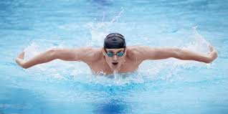
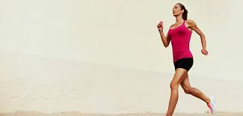
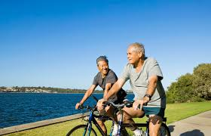
Ejemplos

Slide 7
Relación Intensidad – duración

Slide 8
Fuerza
Capacidad de un músculo o un grupo de músculos que ejercen tensión contra una carga durante la contracción muscular.​
Existen diferentes tipos de fuerzas (absoluta, isométrica máxima, máxima excéntrica, etc.)

Slide 9
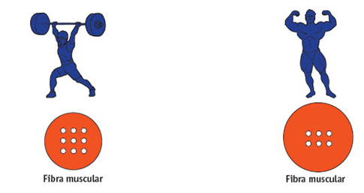
Los factores estructurales “hipertrofia”
La hipertrofia muscular es el aumento del tamaño del diámetro transversal de las fibras debido a un aumento de la cantidad de filamentos contráctiles de actina y miosina.

Slide 10
Velocidad
La velocidad es la capacidad física que nos permite llevar a cabo acciones motrices en el menor tiempo posible.
Para desarrollarla depende de factores musculares, nerviosos, genéticos y t° del musculo.

Slide 11
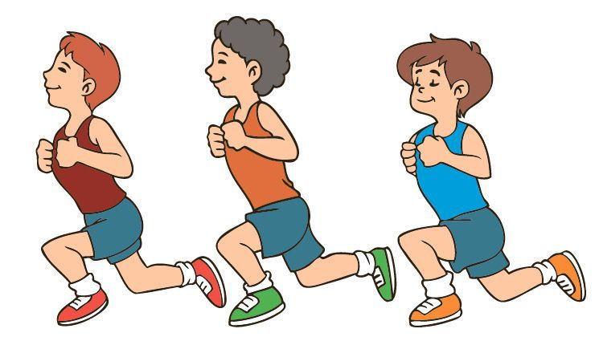
Evolución a nivel escolar
8 a 12 años existe una mejora paulatina en ella.
13 a 19 años aumenta la velocidad de reacción y desplazamiento.

Slide 12
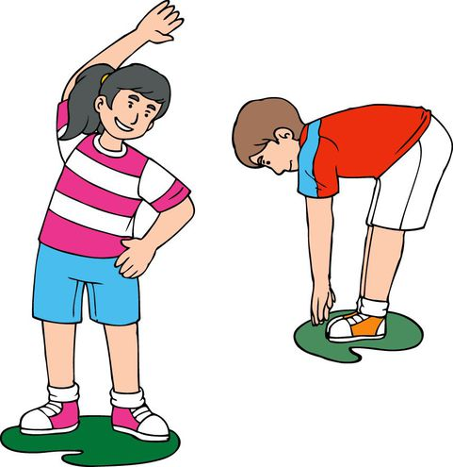
Flexibilidad
Capacidad que tiene una articulación para realizar un movimiento articular con la máxima amplitud posible.
Factores que influyen, el tipo de articulación y la capacidad de estiramiento de los músculos implica del tipo de articulación y la capacidad de estiramiento de los músculos implicados.

Slide 13
Tipos
Flexibilidad anatómica: es la capacidad de distensión de músculos y ligamentos, las posibilidades estructurales de garantizar la amplitud de un determinado movimiento a partir del grado de libertad que posea cada articulación de forma natural;
Flexibilidad activa: es la amplitud máxima de una articulación o de movimiento que puede alcanzar una persona sin ayuda externa, lo cual sucede únicamente a través de la contracción y distensión voluntaria de los músculos del cuerpo.
Flexibilidad pasiva: es la amplitud máxima de una articulación o de un movimiento a través de la acción de fuerzas externas, es decir, mediante la ayuda de un compañero, un aparato, el propio peso corporal etc.

Slide 14
Actividad
Buscar 2 ejemplos para cada uno de los conceptos vistos en clases.
Registrándolo en tu cuaderno.

